Slide 1
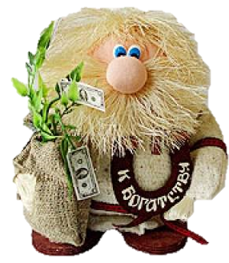
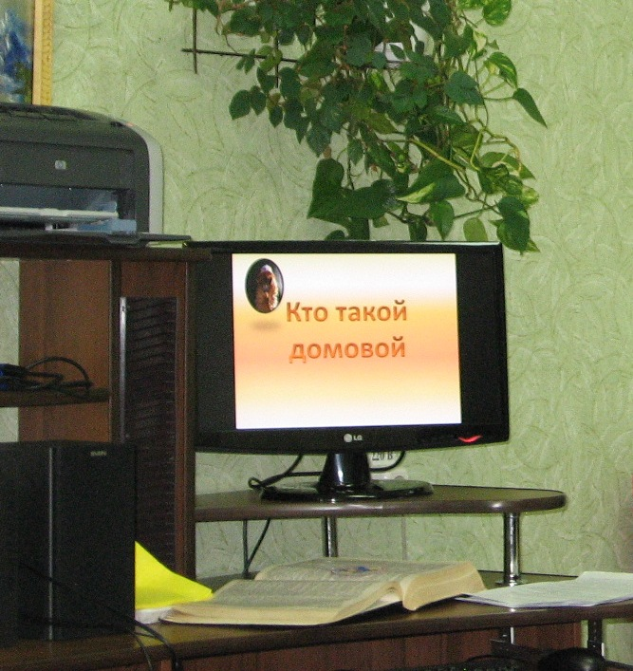
Паначева Л.Н, учитель МКС(К)ОУ «Школа-интернат VIII вида» г Трехгорный.
Использование метода учебного проекта на уроках чтения в коррекционной школе»

Slide 2
принципы организации проектной деятельности
Учёт интересов детей
Учение через деятельность
Познание и знание являются следствием преодоления трудностей
Сотрудничество участников педагогического процесса
Свободное творчество в выборе темы проекта, решения проблемы, оформления и защиты проекта

Slide 3
Алгоритм подготовки учебного проекта
Проблема проекта | "Почему?" | Актуальность проблемы - мотивация
Цель проекта | "Зачем?" (мы делаем проект) | Целеполагание
Задачи проекта | "Что?" (для этого мы делаем) | Постановка задач
Методы и способы | "Как?" (мы это можем делать) | Выбор способ и методов, планирование
Результат | "Что получится?" (как решение проблемы) | Ожидаемый результат

Slide 4
Этапы и содержание работы над проектом
Этапы работы | Содержание работы | Деятельность обучающихся | Деятельность учителя
1этап. Подготовительный (погружение в проект) | Определение темы проекта | Обсуждение и выбор темы | Предлагает темы проектов
 | Постановка проблемы | Продумывают возможные варианты проблем, которые важно исследовать в рамках намеченной тематики | Проблемы выдвигаются учащимися с подачи учителя
 | Выдвигаются гипотезы, требующие доказательства или опровержения. | Делают предположение о том, какой будет результат

Slide 5
Правила проектной деятельности
1. В команде нет лидеров. Все члены команды равны.
2. Команды не соревнуются.
3. Все члены команды должны получать удовольствие от общения друг с другом и от того, что они вместе выполняют проектное задание.
4. Каждый должен получать удовольствие от чувства уверенности в себе.
5. Все должны проявлять активность и вносить свой вклад в общее дело.
6. Ответственность за конечный результат несут все члены команды, выполняющие проектное задание.

Slide 6
Этапы и содержание работы над проектом
Этапы работы | Содержание работы | Деятельность обучающихся | Деятельность учителя
2 этап. Организационный | Формирование творческих групп | Объединение в группы, распределение обязанностей между членами команды | Организационная работа по объединению школьников в группы
 | Определение источников, способов сбора и анализа информации | Совместная работа по разработке заданий, вопросов для поисковой деятельности, подбор литературы | Предлагает основную литературу, способы сбора информации
 | Установление способов предоставления результатов (формы отчета) и критериев оценки результата и процесса | Обсуждение и корректировка форм предоставления результата и критерий оценивания | Предлагает формы отчета и примерные критерии оценивания

Slide 7
Этапы и содержание работы над проектом
Этапы работы | Содержание работы | Деятельность обучающихся | Деятельность учителя
3 этап. Осуществление деятельности | Осуществление "Плана действий» учащихся в проекте | Самостоятельная работа участников проекта по своим индивидуальным или групповым исследовательским, творческим задачам. | Контролирует ход деятельности
 | Осуществление накопления информации путем работы с литературой, анкетирование, сравнительный анализ, ее обобщение | Поисковая деятельность по накоплению, систематизации, обобщению информации | Консультации, координирование работы обучающихся
 | Промежуточные обсуждения полученных данных | Учащиеся обсуждают полученные данные в группах, сравнивают полученные результаты с данной гипотезой | Консультации, координирование работы обучающихся

Slide 8
Опрос учащихся школы.
1. Кто такой домовой?
Маленький человечек. | Гном. | Злой старик. | Колдун.
2.Как вы его себе представляете?
Лохматый, неряшливый. | Вредный, злой. | Весёлый проказник. | Агрессивный.
3. Где живёт?
В доме на чердаке. | В лесу. | В сундуке у бабушки. | В деревенских домах, в городе его нет.
4. Чем занимается?
Стережёт дом. | Пугает людей. | Вредит ленивым. | Заботится о домашних.
5. Во что одет?
Рубаха, штаны, лапти. | В лохмотья. | Одежды нет, он волосатый. | Сапоги, брюки, пиджак.

Slide 9
Сравнительный анализ образа домового в литературных произведениях.
Автор и название произведения. | Облик домового. | Положительный или отрицательный герой.
Г.Х.Андерсен «Домовой и хозяйка» | Домовой одет в серый балахон, красную шапку. | Герой обидчивый (сердится на хозяйку, т.к. она не верит в его существование, не угощает кашей в Сочельник). Домовой творит пакости: раздувает огонь над пищей, делает дыры в чулках, открывает коту чулан, чтобы он слизал сметану.
Наталия Белостоцкая «Домовой у лавочника» |  | Герой привязан к хозяину, благодарный.
Т.И.Александрова «Домовёнок Кузя» | Небольшой, лохматый, в красной рубашке. | Дружелюбный, забавный, хозяйственный.

Slide 10
Этапы и содержание работы над проектом
Этапы работы | Содержание работы | Деятельность обучающихся | Деятельность учителя
4 этап. Обработка и оформление результатов проекта (презентация). | Предоставление выполненной работы . | Докладывают о результатах работы. Дают оценку действиям в группе Планируют дальнейшую деятельность | Координирование работы обучающихся
 | Оформление результатов согласно выбранной форме отчета | Оформляют результаты согласно выбранной форме отчета | Консультации, координирование работы обучающихся
5 этап. Оценивание | Предоставление выполненной работы Защита результатов. Видеофильм. | Защищают проект. | Организация экспертизы с приглашением педагогов школы, старшеклассников

Slide 11
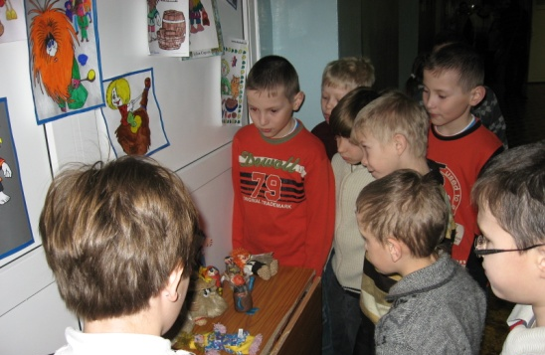
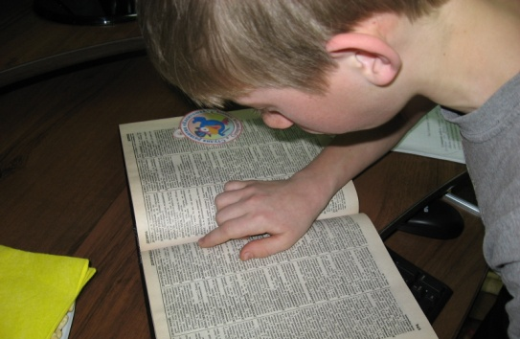
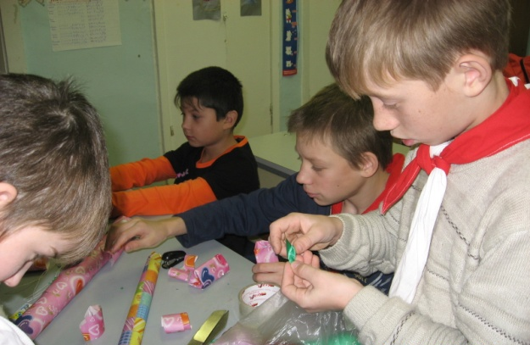
Невозможно заставить человека творить. Человек сам должен прийти к желанию искать, пробовать и ошибаться. И только тот, кто готов отстаивать свое право творить, способен на настоящее творчество.
А.Азимов

